Slide 1
Využití operátoru křížení v kartézském genetickém programování
Petr Bromnik
vedoucí: Ing. Martin Hurta

Slide 2
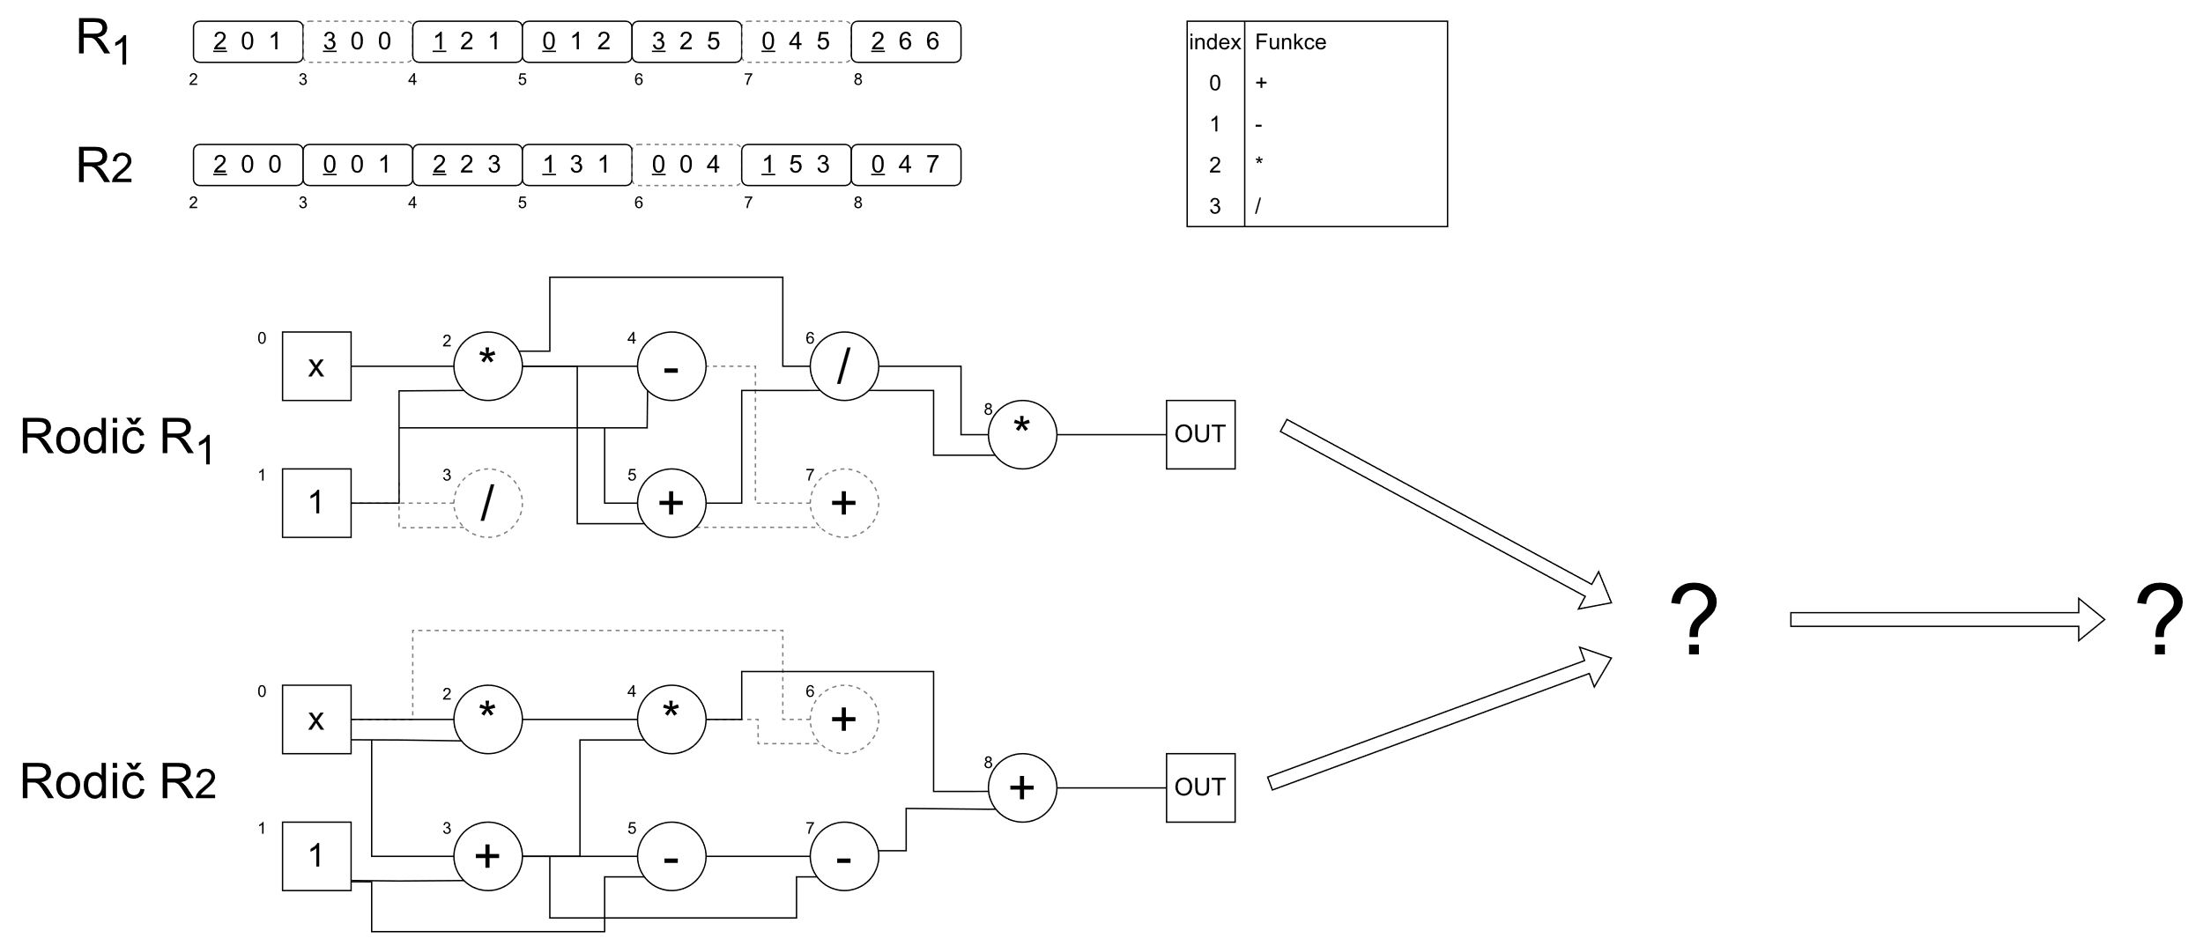
Cíl práce
Seznámit se s kartézským genetickým programováním (CGP) a s možnostmi jeho využití pro řešení vybraných úloh.
Seznámit se s problematikou použití operátoru křížení v CGP.
Zpracovat studii na výše uvedená témata.
Navrhnout a implementovat alespoň dvě metody operátoru křížení v CGP.
Experimentálně vyhodnotit vlastnosti navržených metod a porovnat je s existujícím přístupem.
Zhodnotit dosažené výsledky

Slide 3
Práce v zimním semestru
Seznamování se s tématem
přednášky od MIT o genetických algoritmech
Přednáška Juliana Millera o CGP
Čtení související literatury a průběžné zapisování poznámek na Github
Cartesian Genetic Programming (J. F. Miller)
Cartesian genetic programming: its status and future (J. F. Miller)
Návrh nových metod křížení
Towards Discrete Phenotypic Recombination in CGP (Kalkreuth, R.)
A Comparative Study on Crossover in CGP (Husa, J., Kalkreuth, R.)
Cartesian genetic programming: its status and future (J. F. Miller)
Studium souvisejících témat (hodnocení genetických algoritmů, typy problémů, statistické metody vyhodnocování)
Genetic Programming Needs Better Benchmarks (Mcdermott, …)
Přednášky IZV

Slide 4
Přečtená literatura a zdroje
Miller, J.F. (2011). Cartesian Genetic Programming. In: Miller, J. (eds) Cartesian Genetic Programming. Natural Computing Series. Springer, Berlin, Heidelberg. https://doi.org/10.1007/978-3-642-17310-3_2
Miller, J.F. Cartesian genetic programming: its status and future. Genet Program Evolvable Mach 21, 129–168 (2020). https://doi.org/10.1007/s10710-019-09360-6
Kalkreuth, R. (2022). Towards Discrete Phenotypic Recombination in Cartesian Genetic Programming. In: Rudolph, G., Kononova, A.V., Aguirre, H., Kerschke, P., Ochoa, G., Tušar, T. (eds) Parallel Problem Solving from Nature – PPSN XVII. PPSN 2022. Lecture Notes in Computer Science, vol 13399. Springer, Cham. https://doi.org/10.1007/978-3-031-14721-0_5
Mcdermott, James & White, David & Luke, Sean & Manzoni, Luca & Castelli, Mauro & Vanneschi, Leonardo & Jaśkowski, Wojciech & Krawiec, Krzysztof & Harper, Robin & De Jong, Kenneth & O’Reilly, Una-May. (2012). Genetic Programming Needs Better Benchmarks. GECCO'12 - Proceedings of the 14th International Conference on Genetic and Evolutionary Computation. 791-798. 10.1145/2330163.2330273.
Husa, J., Kalkreuth, R. (2018). A Comparative Study on Crossover in Cartesian Genetic Programming. In: Castelli, M., Sekanina, L., Zhang, M., Cagnoni, S., García-Sánchez, P. (eds) Genetic Programming. EuroGP 2018. Lecture Notes in Computer Science(), vol 10781. Springer, Cham. https://doi.org/10.1007/978-3-319-77553-1_13
Přednášky:
„Learning Genetic Algorithms“, MIT OpenCourseWare, 10. 1. 2014, https://www.youtube.com/watch?v=kHyNqSnzP8Y
„Julian Miller – Tutorial: Cartesian Genetic Programming“,, ALife 2020 Conference, 30. 7. 2020, https://www.youtube.com/watch?v=qb2R0rL4OHQ&t=1263s

Slide 5
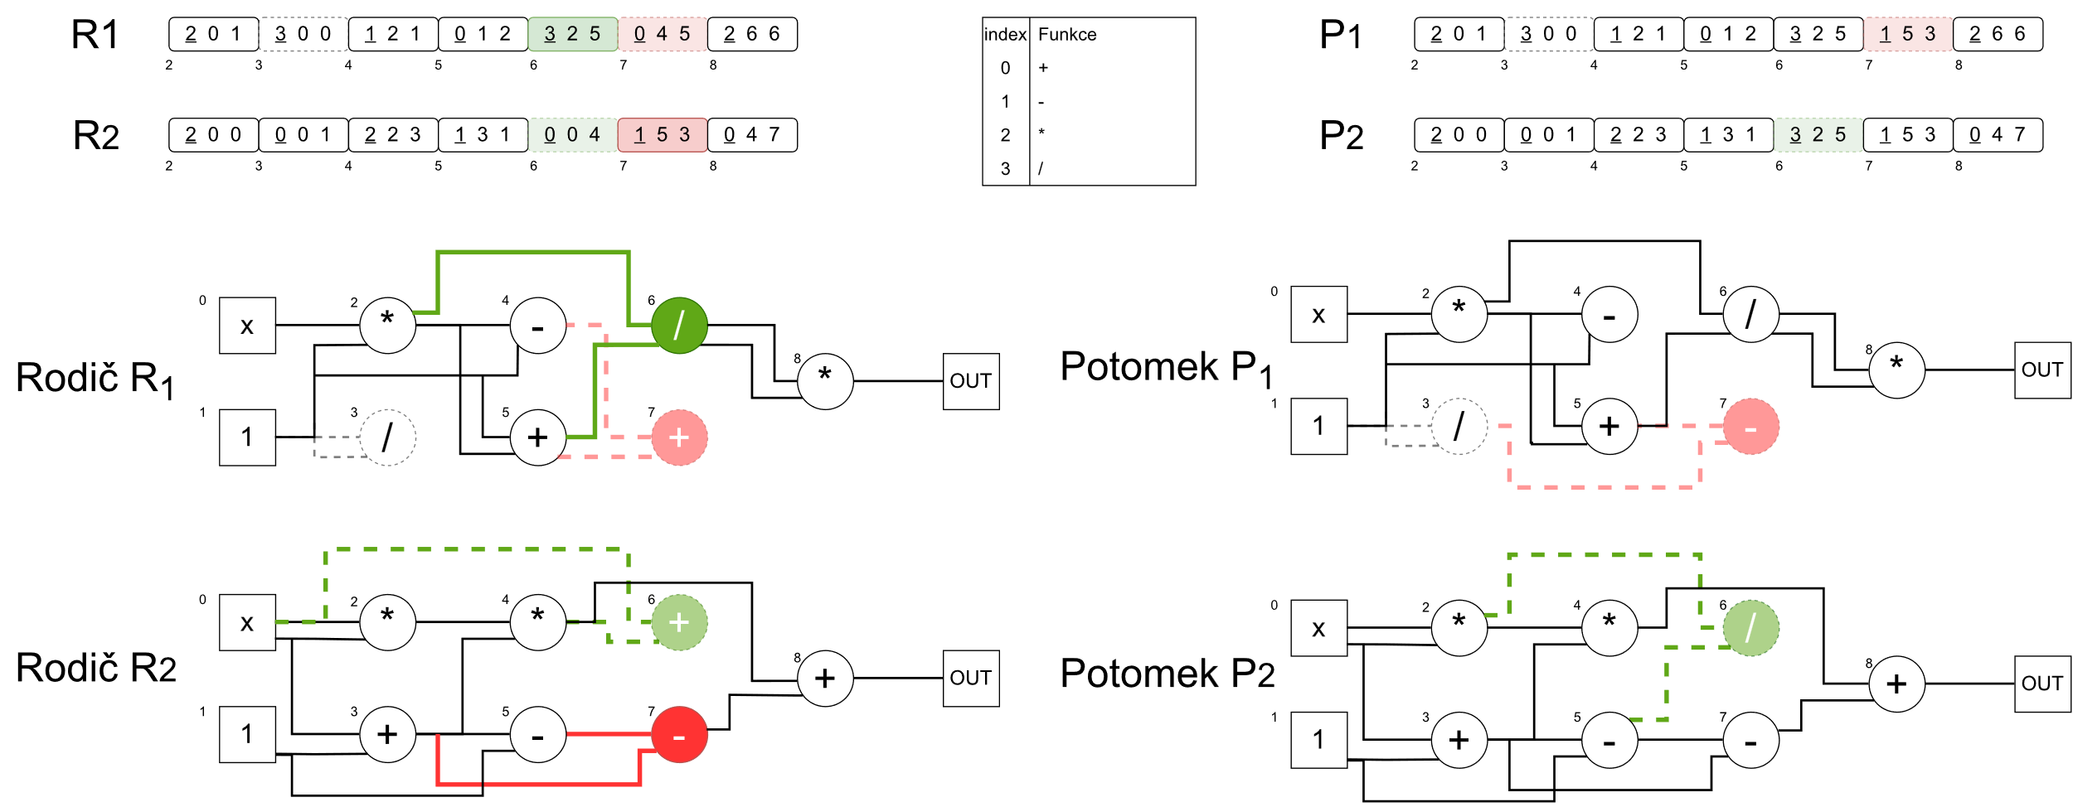
Algoritmus 1 - Implantace aktivních genů do pasivních

Slide 6
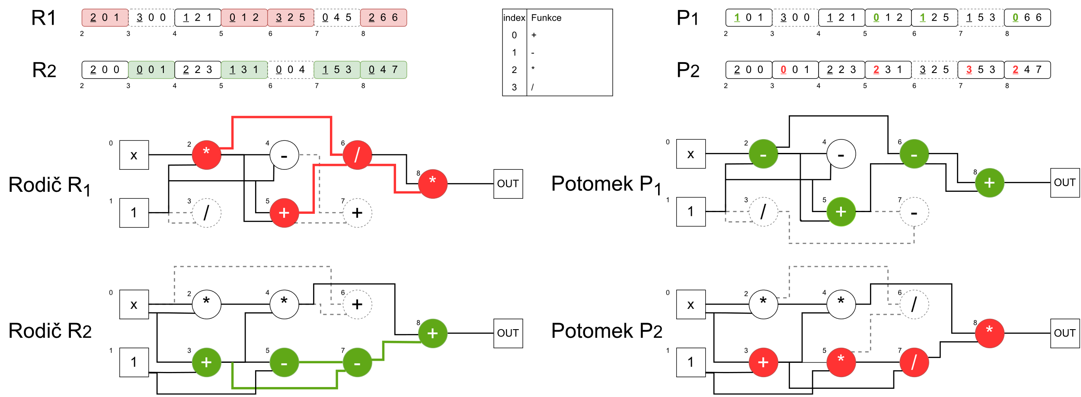
Algoritmus 2 - Fenotypická výměna podgrafů proměnlivé velikosti

Slide 7
Následující kroky
Únor 2024:
Implementace CGP v Pythonu
Rozšíření implementace o křížení
Implantace aktivních genů do pasivních
Fenotypická výměna podgrafů proměnlivé velikosti
Multichromozomové řešení s koordinátorem ?
Březen - duben 2024:
Experimentování na problémech symbolické regrese (Koza 1-3, Nguyen 4-11)
+ Průběžné psaní technické zprávy

